Slide 1
Trabalho - Probabilidade e Estatística I
DAVI ROGÉRIO DE MOURA COSTA

Slide 2
Agenda
Criação do Indicador
Criação dos grupos
Gráficos e análises
Estado

Slide 3
Indicadores
$$Coop_{i}=\frac{EstVinCoop+EstVincEntCoop}{TotEst}$$
Para cada município
$$Coop_{E}=\overset{n}{\underset{i=1}{∑}}Coop_{i}$$
Agregar municípios por Estado
Agregar municípios por Região
$$Coop_{R}=\overset{k}{\underset{E=1}{∑}}Coop_{E}$$

Slide 4
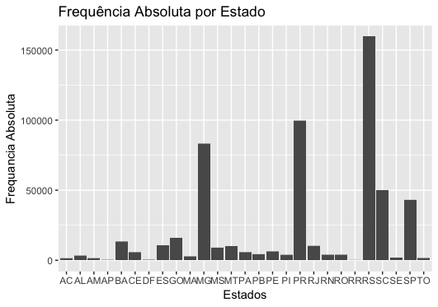
Gráficos - Freq Absoluta

Slide 5
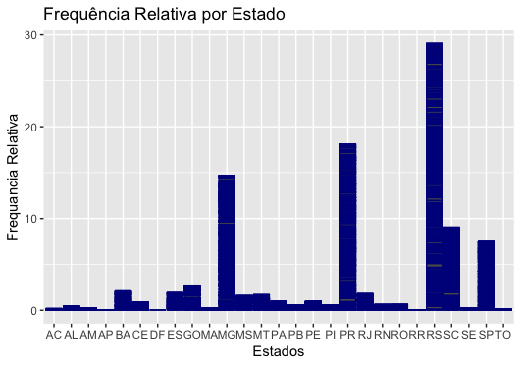
Gráficos - Freq Relativa

Slide 6
Criação dos Grupos
Agrupamentos considerando o indicador
$$Coop_{i}$$
Grupo 1
$$Coop_{i}∈\left[0,10\right)$$
Grupo 2
$$Coop_{i}∈\left[10,20\right)$$
Grupo 3
$$Coop_{i}∈\left[20,30\right)$$
Grupo 4
$$Coop_{i}∈\left[30,40\right)$$
Grupo 5
$$Coop_{i}≥40$$

Slide 7
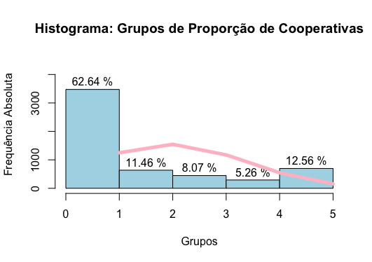
Gráficos - Histograma

Slide 8
Distribuição Conjunta - Frequências
Distribuição Conjunta das Frequências das Variáveis Região de Localização (Y) e Tamanho da
Cooperativa (X)
 | Nordeste | Norte | Centro | Sudeste | Sul | Brasil
Micro | 2.406 | 1.199 | 2.888 | 12.387 | 65.901 | 84.781
Pequena | 9.128 | 3.881 | 14.738 | 47.099 | 12.861 | 87.707
Media | 7.387 | 5.502 | 6.901 | 46.007 | 46.223 | 112.020
Grande | 12.227 | - | 4.556 | 22.489 | 69.124 | 108.396
Total | 31.148 | 10.582 | 29.083 | 127.982 | 194.109 | 392.904

Slide 9
Distribuição Conjunta - Frequências
Dist. Conjunta das proporções (em porcentagem) e, relação ao total geral das variáveis Y e X.
 | Nordeste | Norte | Centro | Sudeste | Sul | Brasil
Micro | 0,6% | 0,3% | 0,7% | 3,2% | 16,8% | 21,6%
Pequena | 2,3% | 1,0% | 3,8% | 12,0% | 3,3% | 22,3%
Media | 1,9% | 1,4% | 1,8% | 11,7% | 11,8% | 28,5%
Grande | 3,1% | 0,0% | 1,2% | 5,7% | 17,6% | 27,6%
Total | 7,9% | 2,7% | 7,4% | 32,6% | 49,4% | 100,0%

Slide 10
Distribuição Conjunta - Frequências
Dist. Conjunta das proporções (em porcentagem) e, relação ao total das Colunas.
 | Nordeste | Norte | Centro | Sudeste | Sul | Brasil
Micro | 7,7% | 11,3% | 9,9% | 9,7% | 34,0% | 21,6%
Pequena | 29,3% | 36,7% | 50,7% | 36,8% | 6,6% | 22,3%
Media | 23,7% | 52,0% | 23,7% | 35,9% | 23,8% | 28,5%
Grande | 39,3% | 0,0% | 15,7% | 17,6% | 35,6% | 27,6%
Total | 100,0% | 100,0% | 100,0% | 100,0% | 100,0% | 100,0%

Slide 11
Distribuição Conjunta - Frequências
Dist. Conjunta das proporções (em porcentagem) e, relação ao total das Linhas.
 | Nordeste | Norte | Centro | Sudeste | Sul | Brasil
Micro | 2,8% | 1,4% | 3,4% | 14,6% | 77,7% | 100,0%
Pequena | 10,4% | 4,4% | 16,8% | 53,7% | 14,7% | 100,0%
Media | 6,6% | 4,9% | 6,2% | 41,1% | 41,3% | 100,0%
Grande | 11,3% | 0,0% | 4,2% | 20,7% | 63,8% | 100,0%
Total | 7,9% | 2,7% | 7,4% | 32,6% | 49,4% | 100,0%

Slide 12
Distribuição Conjunta - Frequências
Distribuição das cooperativas, considerando o tamanho e a região
 | Consumo | Agro | Educacional | Outras | Brasil
SP | 214 (33%) | 237 (37%) | 78 (12%) | 119 (18%) | 684 (100%)
PR | 51 (17%) | 102 (34%) | 126 (42%) | 22 (7%) | 301 (100%)
RS | 111 (18%) | 304 (51%) | 139 (23%) | 48 (8%) | 602 (100%)
Total | 376 (24%) | 643 (42%) | 343 (22%) | 189 (12%) | 1551 (100%)

Slide 13
Distribuição Conjunta - Frequências
$$D=Z_{i,j}-{\overset{˜}{Z}}_{i,j}$$
Valores esperados, caso não haja relação entre região e tamanho
 | Consumo | Agro | Educacional | Outras
SP | 156 | 272 | 143 | 78
PR | 72 | 126 | 66 | 36
RS | 144 | 253 | 132 | 72
$$D=\frac{Z_{i,j}-{\overset{˜}{Z}}_{i,j}}{{\overset{˜}{Z}}_{i,j}}$$
$$χ^{2}=\overset{r}{\underset{i=1}{∑}}\overset{s}{\underset{j=1}{∑}}\frac{(Z_{i,j}-{\overset{˜}{Z}}_{i,j})^{2}}{{\overset{˜}{Z}}_{i,j}}$$
Desvios absolutos e Relativos
 | Consumo |  | Agro |  | Educacional |  | Outras
SP | 58 | 21,99 | -35 | 4,54 | -65 | 29,24 | 41 | 21,87
PR | -21 | 6,24 | -24 | 4,72 | 60 | 53,97 | -14 | 5,52
RS | -33 | 7,76 | 51 | 10,35 | 7 | 0,32 | -24 | 8,13

Slide 14
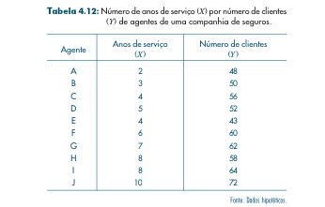

Slide 15
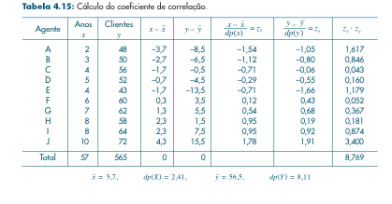
Etapas para seu cálculo:
Encontrar média de X
Mensurar os desvios da média
Encontrar Var(X)
Gerar Zx
Encontrar média de Y
Mensurar os desvios da média
Encontrar Var(Y)
Gerar Zy
Estimar (ZxZy) = Corr

Slide 16
Associação entre variável qualitativa e quantitativa
Comportamento de cada variável quantitativa dentro dos grupos (qualitativos)
Grau de Instrução | (n)
Fundamental | 12 | 7,84 | 7,77 | 2,79 | 4 | 6,01 | 7,13 | 9,16 | 13,65
Médio | 18 | 11,54 | 13,1 | 3,62 | 5,73 | 8,84 | 10,91 | 14,48 | 19,40
Superior | 6 | 16,48 | 16,89 | 4,11 | 10,53 | 13,65 | 16,74 | 18,38 | 23,30
Total | 36 | 11,12 | 20,46 | 4,52 | 4 | 7,55 | 10,17 | 14,06 | 23,30
$$\overline{S}$$
$$σ_{s}^{2}$$
$$σ_{s}$$
$$s_{(1)}$$
$$q_{1}$$
$$q_{2}$$
$$q_{3}$$
$$s_{(n)}$$
Salário aumenta com grau de instrução

Slide 17
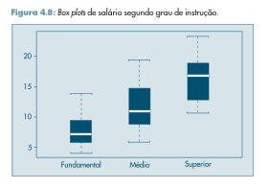

Slide 18
Distribuição Conjunta - Frequências
Distribuição Conjunta das Frequências das Variáveis Região de Localização (Y) e Tamanho da
Cooperativa (X)
$$\overline{S}$$
 | Brasil (n) | (R$)
Micro | 84.781 | 2.459,00
Pequena | 87.707 | 2.724,00
Media | 112.020 | 2.807,00
Grande | 108.396 | 1.914,00
Total | 392.904 | 2.476,00
$$σ_{s}^{2}$$
$$σ_{s}$$
$$s_{(1)}$$
$$q_{1}$$
$$q_{2}$$
$$q_{3}$$
$$s_{(n)}$$

